Slide 1
第 35 讲
传递Activity参数

Slide 2
纲要
Activity之间参数值传递

Slide 3
Activity之间参数值传递
Activity之间参数值传递,两种方式：
直接使用Intent对象
设置： Intent.putExtra(K,V)
获取： Intent.getXXXExtra(K)
使用Bundle对象
设置： bundle.putXXX(K,V)
获取： bundle.getXXX(K)

Slide 4
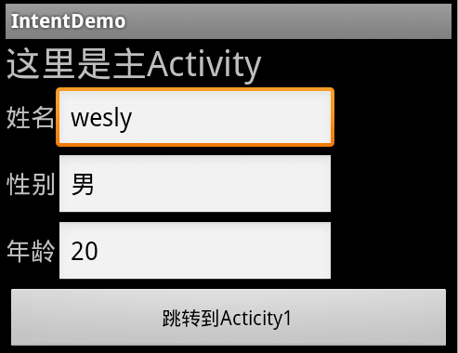
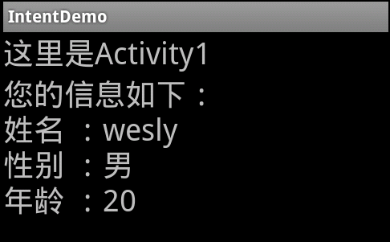
显式意图案例-- startActivity

Slide 5
Activity之间参数值传递（ startActivity）
btn1.setOnClickListener(new OnClickListener()
{
@Override
public void onClick(View arg0)
{
Intent i = new Intent(getBaseContext(),Activity1.class);
i.putExtra("name",name);
i.putExtra("age",age);
i.putExtra("sex",sex);
startActivity(i);
}
});

Slide 6
Activity之间参数值传递（ startActivity ）
public void onCreate(Bundle savedInstanceState) {
super.onCreate(savedInstanceState);
setContentView(R.layout.layout1);
TextView show = (TextView) findViewById(R.id.show);
Intent i = getIntent();
String name = i.getStringExtra("name");
String sex = i.getStringExtra("sex");
String age = i.getStringExtra("age");
show.setText("您的信息如下：\n"+"姓名 ："+name+"\n性别 ："+sex+"\n年龄 ："+age);
}

Slide 7
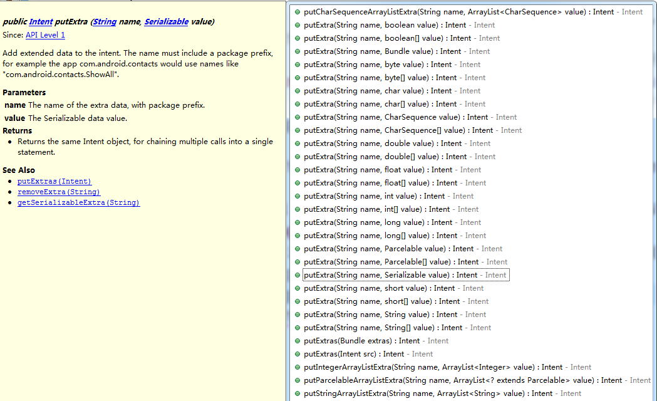
Intent.putExtra(K,V)

Slide 8
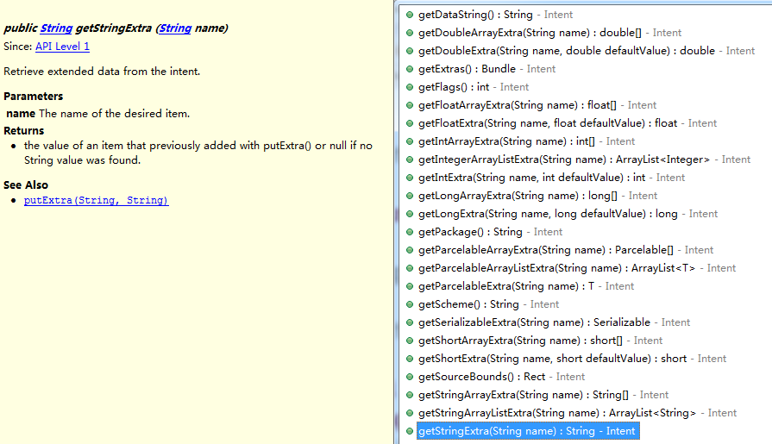
Intent.getXXXExtra(K)

Slide 9
Android的Bundle类
Bundle类是一个final类，其功能是“A mapping from String values to various Parcelable types.”，也就是说是一个存储和管理key-value对的类，多应用于Activity之间相互传递值。
Bundle类用作携带数据，它类似于Map，用于存放key-value名值对形式的值。相对于Map，它提供了各种常用类型的putXxx()/getXxx()方法，如:putString()/getString()和putInt()/getInt()，putXxx()用于往Bundle对象放入数据，getXxx()方法用于从Bundle对象里获取数据。
Bundle的内部实际上是使用了HashMap类型的变量来存放putXxx()方法放入的值

Slide 10
Android的Bundle类
public final class Bundle implements Parcelable, Cloneable {
......
Map mMap;
public Bundle() {
mMap = new HashMap();
......
}
public void putString(String key, String value) {
mMap.put(key, value);
}
public String getString(String key) {
Object o = mMap.get(key);
return (String) o;
........//类型转换失败后会返回null，这里省略了类型转换失败后的处理代码
}}

Slide 11
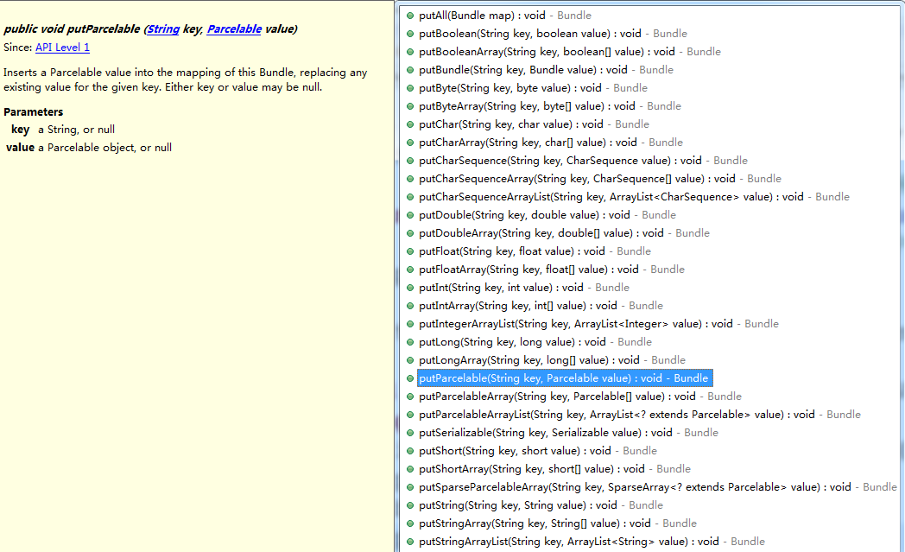
bundle.putXXX(K,V)
可利用Parcelable接口，实现传递对象、图片等
其它用法可参考课外资料《Android Bundle类介绍以及应用》

Slide 12
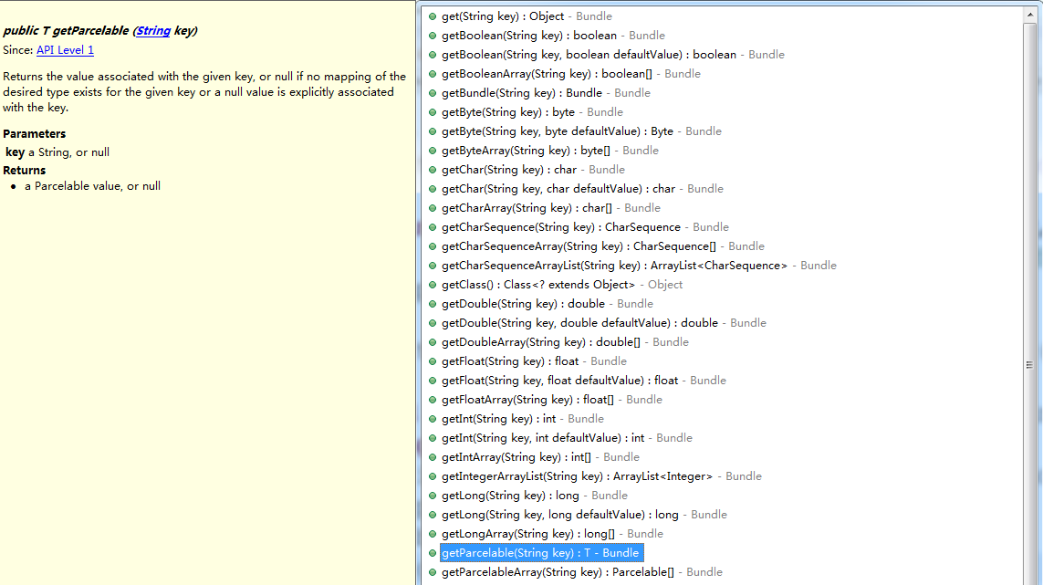
bundle.getXXX(K)

Slide 13
两者区别
Intent直接传递参数，适合于1对1的Activity调用
Bundle传递参数，可以在多个Activity之间传递

